Slide 1

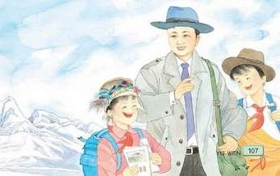


Slide 2
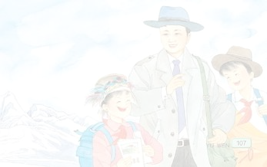
看到课题，你想说什么？
如：孔繁森是干什么的？
孔繁森是哪里人？
为什么要写孔繁森（他有什么品质）？
……

Slide 3
自己大声读课文几遍，长句子或难读的句子多读几遍，做到不错读，不漏读，不重读，不打结。

Slide 4
孔繁森，1944年出生于山东聊城一个贫苦的农民家庭。他18岁参军，在部队干了7年，1966年加入中国共产党。1969年复员后，他先当工人，后被提拔为国家干部。1979年，时任地委宣传部副部长的孔繁森主动报名到西藏工作。1993年，孔繁森进藏工作期满，但他继续留在西藏，担任了阿里地委书记。1994年11月29日，完成任务返回阿里途中，不幸发生车祸以身殉职，时年50岁。他牺牲后，江总书记于1995年4月29日亲笔题词“向孔繁森同志学习”。

Slide 5
给课文标上自然小节，说说每一节写了什么？
1、写孔繁森是一位优秀的援藏干部。
2、孔繁森像对待亲生儿女一样抚养藏族孤儿。
3、写孔繁森去医院献血。
4、写孔繁森用献血换来的钱帮助孤儿上学感动了藏族同胞。

Slide 6
说课文主要写了什么？
这篇课文主要写孔繁森收养藏族孤儿，并以献血所得的营养费帮助他们上学读书的动人事迹。

Slide 7
大声读好下面的词语,提出不理解的。
优秀 援藏干部 地震 藏族 年纪 同意 再三恳求 勉强 答应 帮助 热泪 深情
营养费

Slide 8
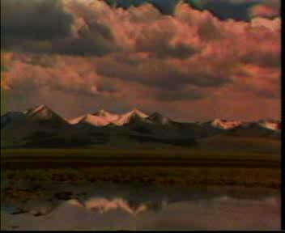
孔繁森是一位优秀的援藏干部。

Slide 9
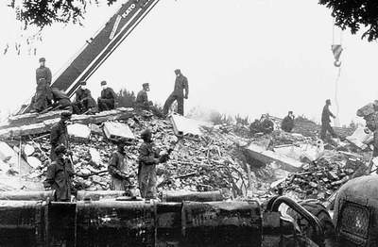
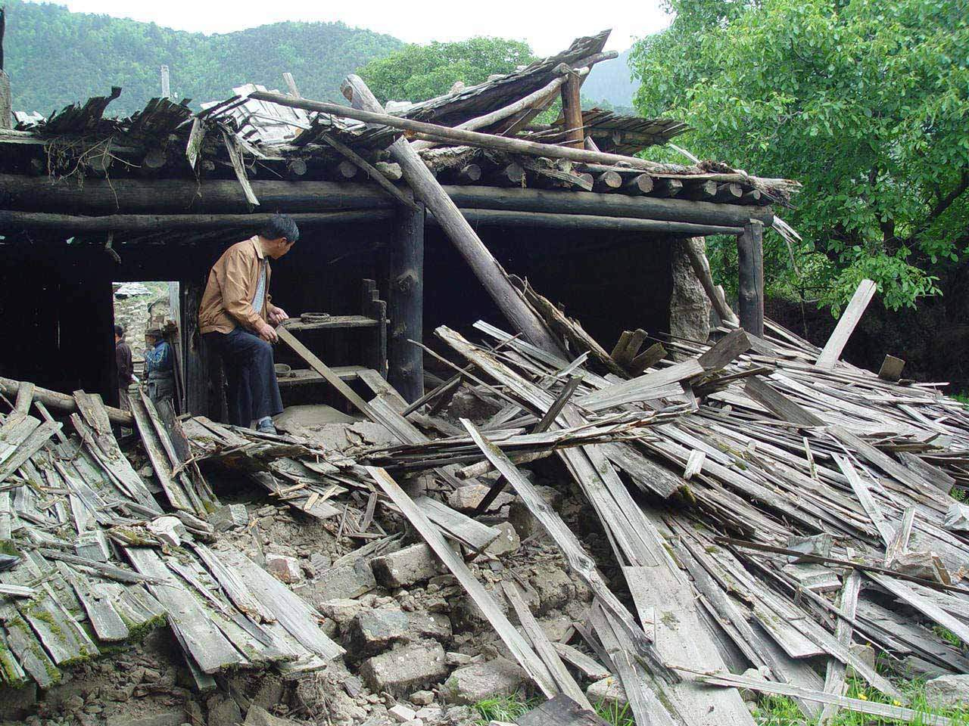
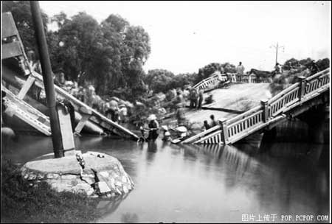
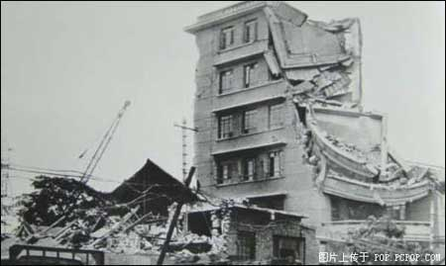
1992年，拉萨市附近发生了地震。

Slide 10

1992年，拉萨市附近发生了
地震。曲尼、曲印和贡桑三个藏
族孩子失去了亲人，成了孤儿。
孔繁森就把他们接到自己的身边，
像对待亲生儿女一样抚养他们。

Slide 11
孔繁森抚养他们。
孔繁森像对待亲生儿女
一样抚养他们。

Slide 12
你会说吗？
曲尼发高烧了，孔繁森……
曲印衣服破了，孔繁森……
小贡桑摔倒了，孔繁森……

Slide 13

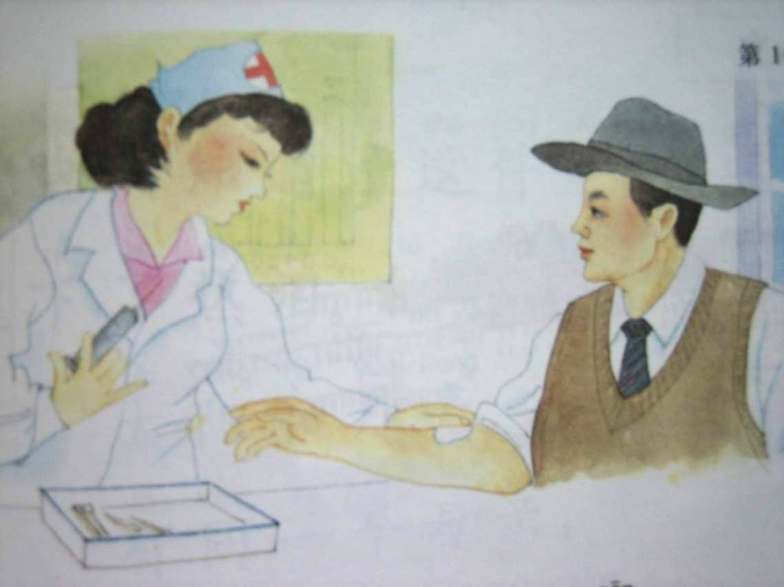
一天夜里，孔繁森悄悄地来到
医院，请求献血。医生见他年纪大
了，身体又不好，没有同意。经孔
繁森再三恳求，医生才勉强答应。

Slide 14
一天夜里，孔繁森悄悄地来到
医院，请求献血。医生见他年纪大
了，身体又不好，没有同意。经孔
繁森再三恳求，医生才勉强答应。

Slide 15
一天夜里，孔繁森悄悄地来到
医院，请求献血。医生见他年纪大
了，身体又不好，没有同意。经孔
繁森再三恳求，医生才勉强答应。

Slide 16
一天夜里，孔繁森悄悄地来到
医院，请求献血。医生见他年纪大
了，身体又不好，没有同意。经孔
繁森再三恳求，医生才勉强答应。

Slide 17

孔繁森用献血所得的营养费，帮助这几个孤儿上学读书。藏胞们知道了这件事，都感动得流下了热泪。他们深情地唱道：

Slide 18
孔繁森用献血所得的营养费，帮助这几个孤儿上学读书。藏胞们知道了这件事，都感动得流下了热泪。他们深情地唱道：

Slide 19
孔繁森用献血所得的营养费，帮助这几个孤儿上学读书。藏胞们知道了这件事，都感动得流下了热泪。他们深情地唱道：
太阳和月亮
有同一个母亲，
她的名字叫光明。
汉族和藏族
有同一个母亲，
她的名字叫中国。

Slide 20
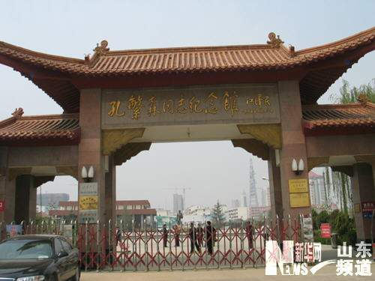
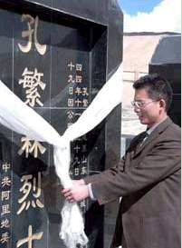
孔繁森纪念馆
Notes:
曾为孔繁森同志安装过电话、现阿里地区电信公司经理张小虎在阿里烈士陵园为孔繁森墓献哈达。

Slide 21
大声读好下面的生字，注意每一笔在田字格里的位置。
孔
优
秀
市
尼
血
营
费
助
汉

Slide 22
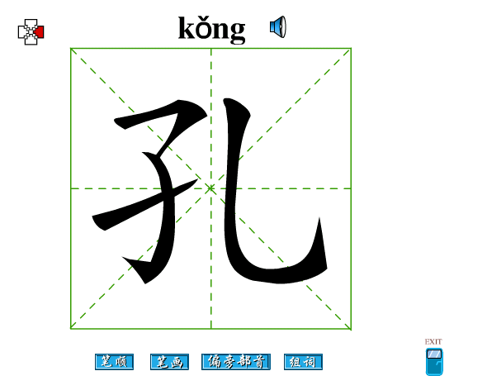
看好笔顺和在田字格里的位置

Slide 23
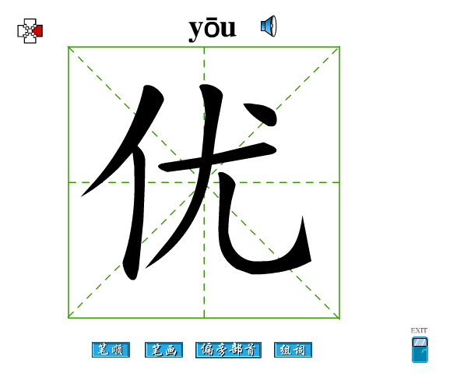
看好笔顺和在田字格里的位置

Slide 24
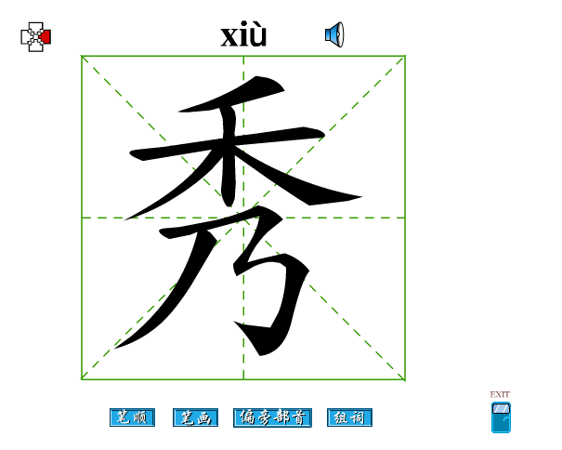
看好笔顺和在田字格里的位置

Slide 25
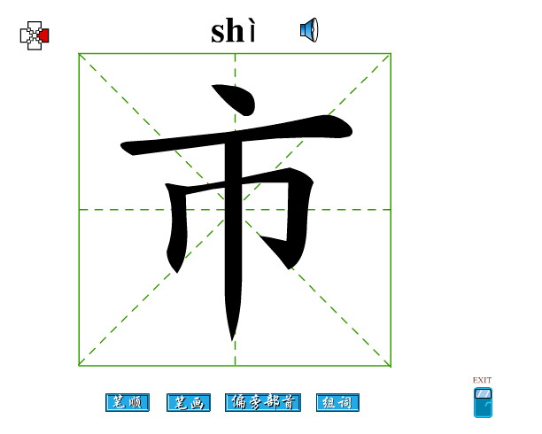
看好笔顺和在田字格里的位置

Slide 26
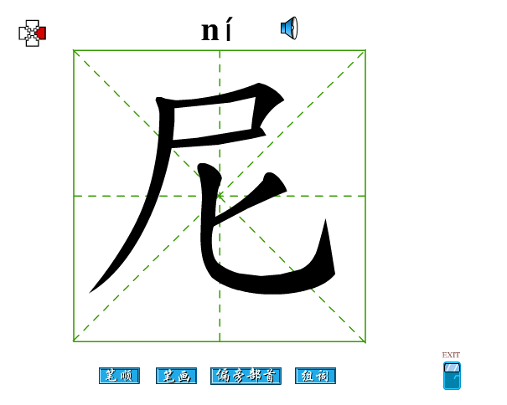
看好笔顺和在田字格里的位置

Slide 27
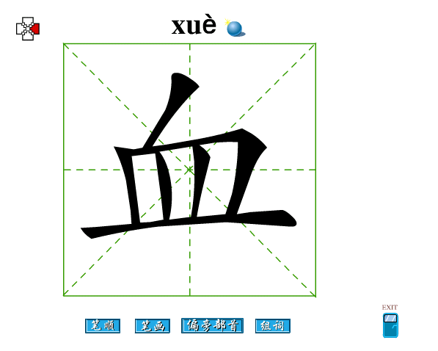
看好笔顺和在田字格里的位置

Slide 28
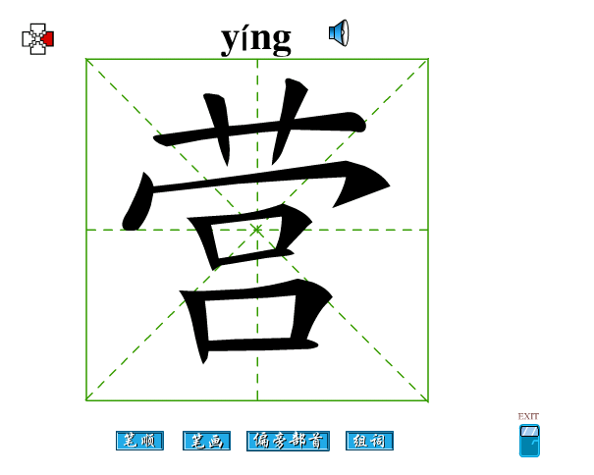
看好笔顺和在田字格里的位置

Slide 29
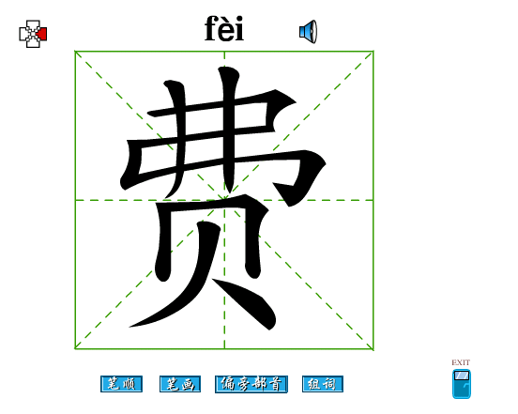
看好笔顺和在田字格里的位置

Slide 30
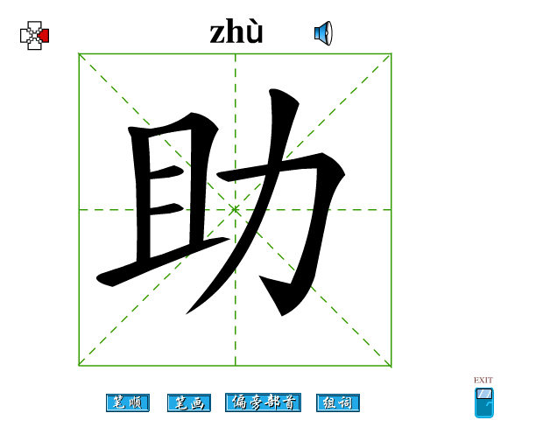
看好笔顺和在田字格里的位置

Slide 31
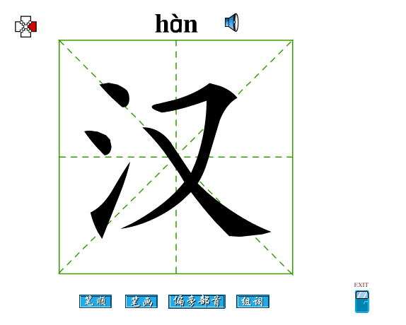
看好笔顺和在田字格里的位置

Slide 32
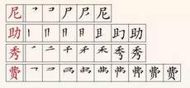
说说下面偏旁的名称，再按笔顺描红。

Slide 33
扩词
孔
优
秀
市
尼
打孔、针孔、姓孔、小孔、孔子
优秀、优良、优等、优先、优美
秀气、秀丽、秀美、秀色、秀才
城市、市场、市容、市民、市面
尼采、尼姑、尼山、尼罗河

Slide 34
扩词
血
营
费
助
汉
献血、流血、出血、血汗、血本
军营、营养、营生、经营、营业
费用、学费、药费、交费、车费
帮助、助手、助跑、助理、助兴
汉族、汉字、汉子、汉语、汉文

Slide 35
比较组词
进（ ） 请（ ）
仅（ ） 清（ ）
记（ ） 子（ ）
纪（ ） 字（ ）

Slide 36
选择多音字的读音
（1）gān （2）gàn
干部（ ） 晒干（ ） 干净（ ）
（1）qiáng （2）qiǎng
勉强（ ） 强大（ ） 坚强（ ）
（1）dá （2）dā
答应（ ） 回答（ ） 答案（ ）
（1）xuè （2）xiě
献血（ ） 流血（ ） 血本（ ）

Slide 37
写出下面词语的近义词
优良
产生
看待
恳求、要求
年龄
答应
优秀（ ）
发生（ ）
对待（ ）
请求（ ）
年纪（ ）
同意（ ）

Slide 38
写出下面词语的反义词
失去（ ）
同意（ ）
勉强（ ）
光明（ ）
附近（ ）
得到
反对
自愿
黑暗
遥远

